Slide 1


基于非结构网格的通用计算加速算法
参赛编号：041
参赛队伍：从0到1队

Slide 2

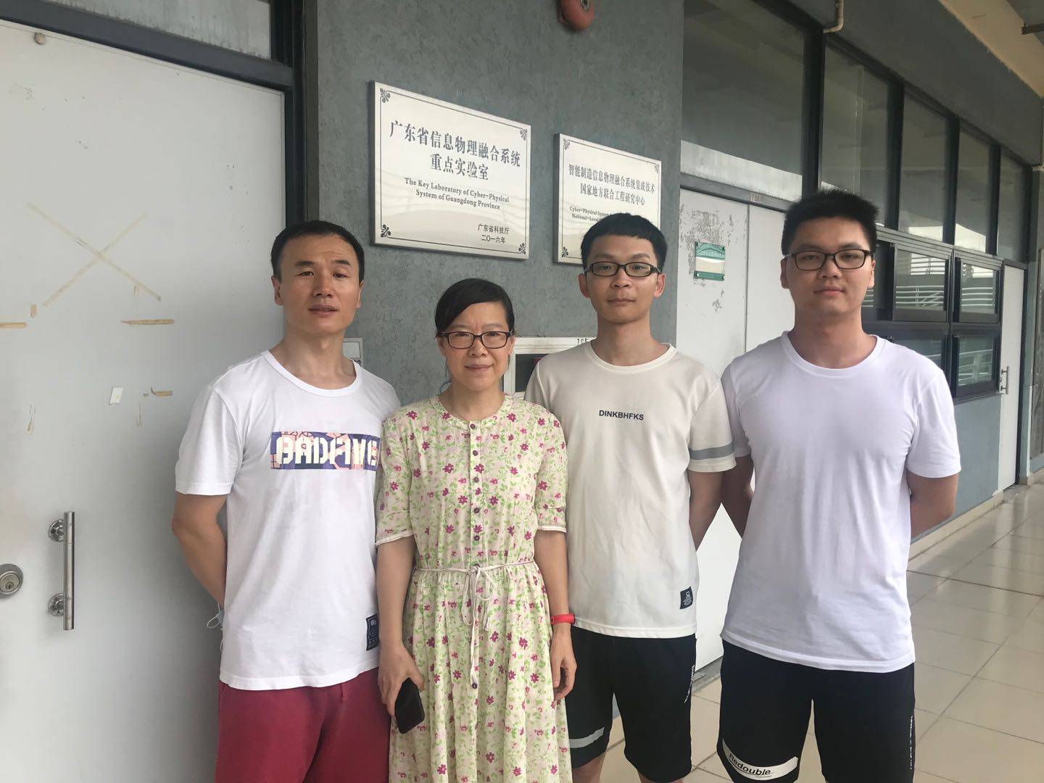
参赛编号：041
参赛队伍：从0到1队
参赛队员：林家鸿、陈淼鑫
指导老师：姜文超、肖红

Slide 3
1
研究背景和目的
目
录
2
运行环境
目
录
3
优化工作
4
优化结果
5
代码结构

Slide 4
研究背景和目的

Slide 5
研究背景和目的
背景：
非结构网格具有较好的几何适应性，被广泛应用于具有复杂外形或高精度要求的工程计算中。在高精度的湍流模型中，计算开销大，需要使用超算提高求解效率。
目的：
由于非结构网格会带来离散访存的问题，为了提高求解效率， 要求实现基于非结构网格的通用计算加速算法，主要关注点是在给定的拓扑下进行高效遍历和计算。

Slide 6
运行环境

Slide 7
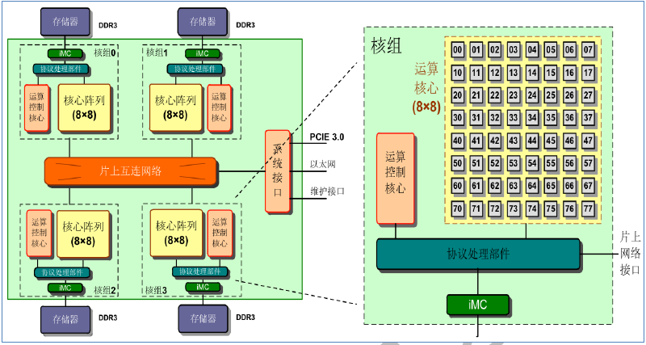
运行环境
硬件和软件环境
硬件环境：
上机平台：神威  太湖之光国产超算
CPU：SW26010异构众核处理器
CPU架构：4个核组，每核组1个主核和64个从核
内存：核组内共享8GB主存，每从核拥有64KB局存
工作频率：1.5GHz
软件环境：
操作系统：RaiseOS
编译器：sw5cc
图1：申威26010异构众核处理器架构

Slide 8
优化方法

Slide 9
优化工作
问题分析
非结构网格下的稀疏矩阵在拓扑层面是对称的，优化其遍历性能的关键是：
提高离散访存效率
为避免冲突，需保证同一时刻从核线程对网格的访问和修改是唯一的
为了评估优化效果，在用于比赛评审的开源矩阵库中，随机选取三个数据集分析和优化。
表1：选取数据集的算例和数据量情况
算例 | 点数 | 边数
Simon / venkat01 | 62,424 | 858,896
Goodwin / Goodwin127 | 178,437 | 2,889,272
Rothberg / cfd1 | 70,656 | 912,790

Slide 10
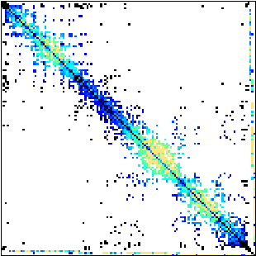
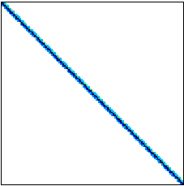
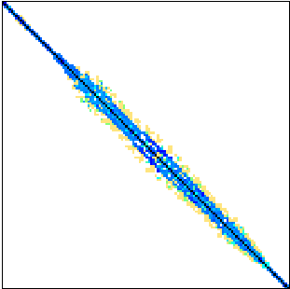
优化工作
问题分析
观察稀疏矩阵元素的分布，发现在非结构矩阵中，对角线附近的非零元素分布最为密集。
Simon / venkat01
Goodwin / Goodwin_127
Rothberg / cfd1

Slide 11
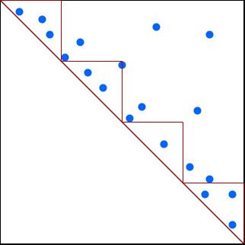
优化工作
边集划分
首先，我们对矩阵拓扑中的边集进行划分。划分算法为按对角线上的三角块划分，示意如下，红块表示线程所含有的边集。
根据此划分方案得到的命中率如下表（以64线程划分）。
表2：对边集初步划分后的命中率
算例 | 命中率
Simon / venkat01 | 93. 06%
Goodwin / Goodwin127 | 99.90%
Rothberg / cfd1 | 81.74%
图2：对角线附近非零元素的划分示意，由于对称性，仅存储上三角阵

Slide 12
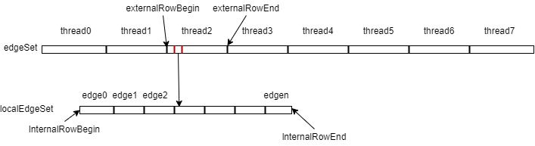
优化工作
边集的分段拷入
确定划分后，从核线程要对平均划分的边集拓扑并行读入，由于从核的局存有限，需要多次循环读入。
图3：确定划分后，边集拓扑的循环读入

Slide 13
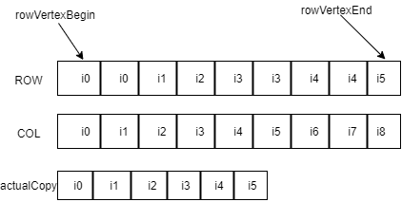
优化工作
点集的拷入
由于边的拓扑以行存储，为了尽量避免离散访存，需要连续读入局部 row 的起始和终止位置，但 col 网格仍需要进行相应判断再离散地读入。
图4：点集 row 和 col 的读取示意

Slide 14
优化工作
从核的遍历算法
做完上述的准备工作后，离散地读入属于本线程的 col 网格，并把属于其他线程的网格的索引拷贝出。为了避免拷贝产生的数据移动，对不属于本进程的边进行“伪删除”，再进行计算。
//首先离散读入col网格
For i=0 to InnerSize:
if(col[i] in [InnerRowBegin, InnerRowEnd])
col[i] -= InnerRowBegin; // 相对偏移
else if(col[i] in [externalRowBegin, externalRowEnd]
{
copy cell(col[i]) to localBuf[j]
col[i] = localBuf[j++];
}
else
{
copy col[i] to outterEdgeset;
dummy delete col[i]; //伪删除
}
FunPtr(localEdgeSet, localVertexSet, localRow, localCol);
Copy back dataset;

Slide 15
优化工作
初步优化结果
经过初步优化，在选取的三个数据集中，运行用于评测的四个算子，得到的优化结果如下（外部点采用 bitmap 筛选计算）：
结果给出基准时间和优化后的时间，单位是毫秒。
表3：初步优化结果
算例 | integration | spMV | compVisFlux | calcLudsFcc
Simon / venkat01 | 49 / 34 | 20 / 23 | 353 / 128 | 29 / 55
Goodwin / Goodwin127 | 171 / 74 | 69 / 71 | 1202 / 310 | 102 / 105
Rothberg / cfd1 | 53 / 31 | 21 / 32 | 381 / 136 | 31 / 44

Slide 16
优化工作
初步优化结果分析
分析发现初步优化的结果与计算 / 访存比有一定的线性关系，即计算 / 访存比较低时，离散访存的代价超过了并行计算带来的性能提升。
表4：初步优化结果分析
算例 | integration | spMV | compVisFlux | calcLudsFcc
Simon / venkat01 | 49 / 34 | 20 / 23 | 353 / 128 | 29 / 55
Goodwin / Goodwin127 | 171 / 74 | 69 / 71 | 1202 / 310 | 102 / 105
Rothberg / cfd1 | 53 / 31 | 21 / 32 | 381 / 136 | 31 / 44
计算 / 访存比 | 1.67 | 0.4 | 3.75 | 0.5

Slide 17
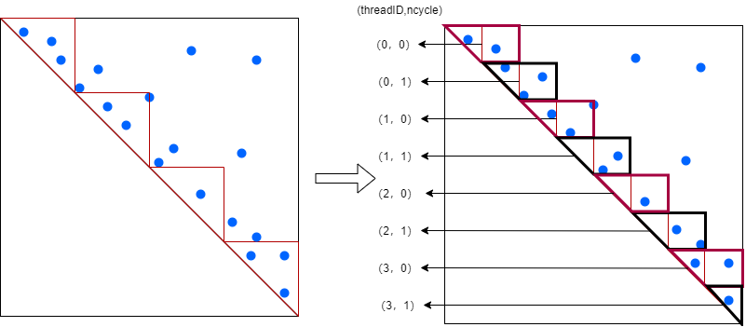
优化工作
边集划分优化
令边集的划分数目增加一倍，同时每个从核增加一次遍历，再令某一划分块的 rowEnd 赋值为下一个划分块的 rowEnd，这样可使划分块的覆盖范围增大，而又不会破坏同时访问同一个网格的条件，减少了外围的边集。
表5：对边集划分优化后的命中率
算例 | 命中率
Simon / venkat01 | 95. 43%
Goodwin / Goodwin127 | 100%
Rothberg / cfd1 | 87.63%
图5：边集的划分优化。左为初始划分，右为改进后的划分。

Slide 18
优化工作
缓冲优化
充分利用局存，减少访问主核的次数
原始策略为：一旦检测到不属于本线程的外部边就使用DMA方式将其发送到主核缓冲。
更优的策略为：将这些外部边暂存在局存中，等到积累到相当数量后再发送。

Slide 19
优化结果

Slide 20
优化结果
表6：最终优化结果
算例 | integration | spMV | compVisFlux | calcLudsFcc
Simon / venkat01 | 49 / 27 | 20 / 16 | 353 / 100 | 29 / 29
Goodwin / Goodwin127 | 171 / 70 | 69 / 67 | 1202 / 302 | 102 / 93
Rothberg / cfd1 | 53 / 23 | 21 / 20 | 381 / 117 | 31 / 29
表7：改进后的优化相比初始优化的性能提升
算例 | integration | spMV | compVisFlux | calcLudsFcc
Simon / venkat01 | 38.4% | 14.6% | 79.3% | 46%
Goodwin / Goodwin127 | 13.7% | 5.5% | 11.3% | 9.7%
Rothberg / cfd1 | 68.3% | 38.0% | 65.1% | 35.8%

Slide 21
优化结果
结果简述
针对非结构网格稀疏矩阵非零元素的分布特征，完成运行于神威平台的非结构网格通用计算加速算法，在随机测试中，对计算量较大的算子具有3-4倍的加速效果。
表8：最终优化加速比
算例 | integration | spMV | compVisFlux | calcLudsFcc
Simon / venkat01 | 1.81 | 1.25 | 3.53 | 1.00
Goodwin / Goodwin127 | 2.44 | 1.03 | 3.98 | 1.10
Rothberg / cfd1 | 2.30 | 1.05 | 3.26 | 1.07

Slide 22
代码结构
主要修改部分
wrapper.cpp
边集的划分以及外部边的遍历
kernel_slave.c
从核内部边并行遍历的实现
/CPC/slave
kernel_slave.h
从核参数以及并行相关参数定义
Makefile
修改编译参数 gnu99，从核编译

Slide 23
谢谢聆听，请您指正

